Slide 1
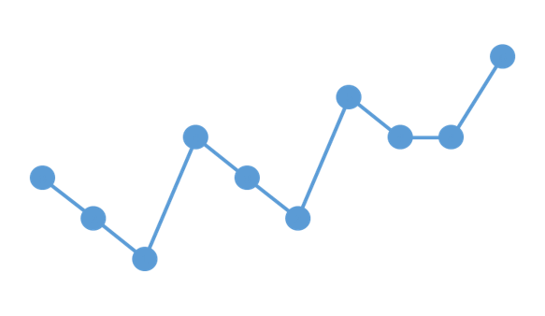



Scénarios ViVa
Visibilité des Vaccins – Gros plan sur
Une série de cours conçus pour vous aider
à visualiser les stocks sur la plateforme ViVa.

Slide 2
NIVEAU DU STOCK DE VACCINS :
RUPTURE DE STOCK
Scénario 2
Visualisation dans ViVa

Slide 3


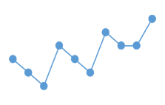

ViVa Country
Gros plan sur
Il y a de cela dix mois, le Ministère de la santé a commencé à utiliser la plateforme ViVa (Visibilité des Vaccins) mise au point par l’UNICEF et l’OMS dans le cadre du Programme élargi de vaccination. La présentation du scénario ci-après vous permettra de prendre connaissance des mesures prises par les membres de l’équipe et de découvrir ainsi les fondamentaux.
SCÉNARIO 2
La présentation qui suit répondra aux questions ci-dessous
Comment une rupture de stock est-elle représentée dans ViVa ?
Comment doit-elle être interprétée ?
Quelles mesures correctives doivent être prises ?

Slide 4
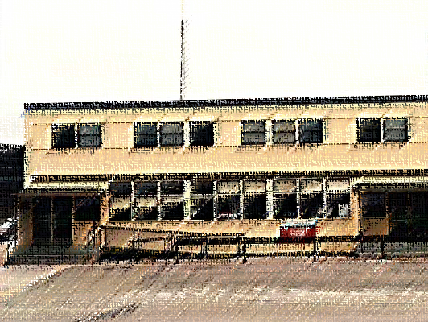
Ministère de la santé
Aujourd’hui, le directeur du PEV reçoit une alerte électronique émanant de ViVa qui signale l’imminence d’une rupture de stock de vaccins contre la rougeole dans l'entrepôt national de vaccins.

Slide 5

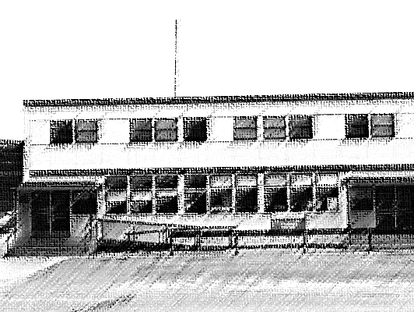
Ministère de la santé
Le message se présente comme suit :
Rougeole :
Une rupture de stock est imminente. Les commandes confirmées ne seront pas suffisantes pour remédier à la situation. Veuillez passer une nouvelle commande dans les plus brefs délais.

Slide 6
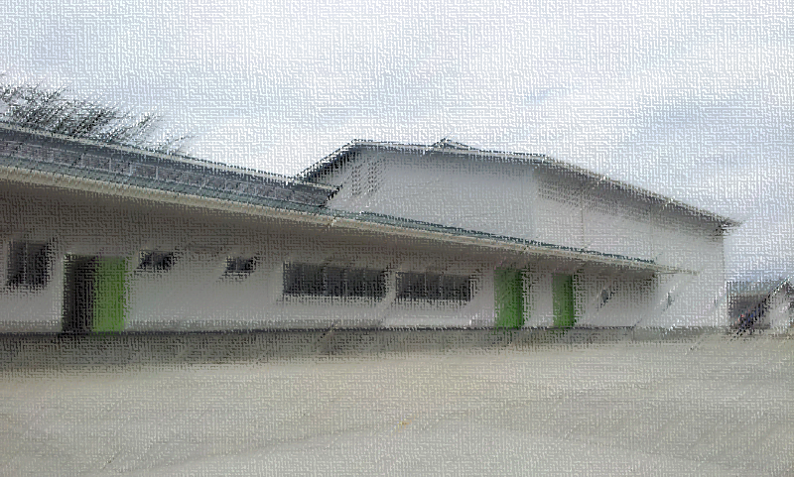


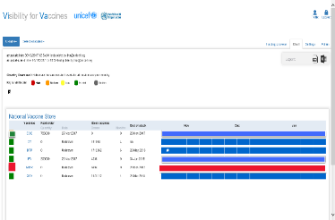

Entrepôt national de vaccins
ViVa Country : Utilisateur de la plateforme
L’agente responsable de la chaîne du froid voit le changement du niveau stock de vaccins contre la rougeole dans ViVa (vue d’ensemble).
Elle clique aussitôt sur le niveau du stock pour obtenir plus d’informations.

Slide 7

ALERTES ROUGES dans ViVa
Comprendre la plateforme
Que signifient-elles ?

Slide 8
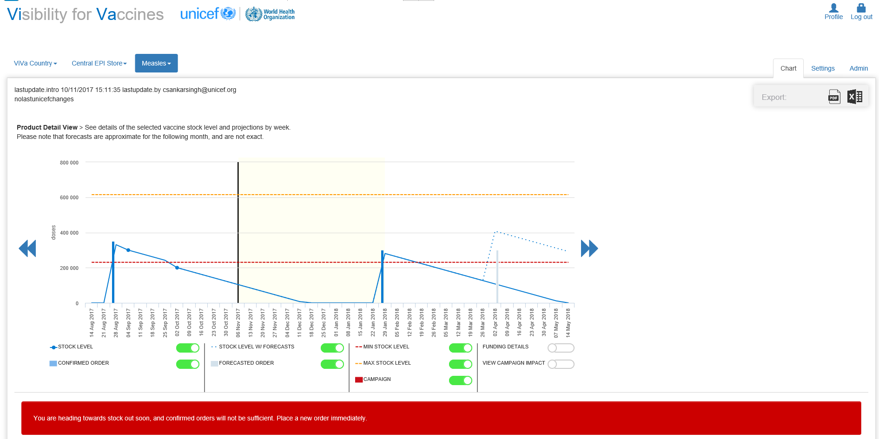

Sur la plateforme ViVa, une alerte rouge indique une rupture de stock ou une rupture de stock imminente.
Examinons-en les raisons.

Slide 9
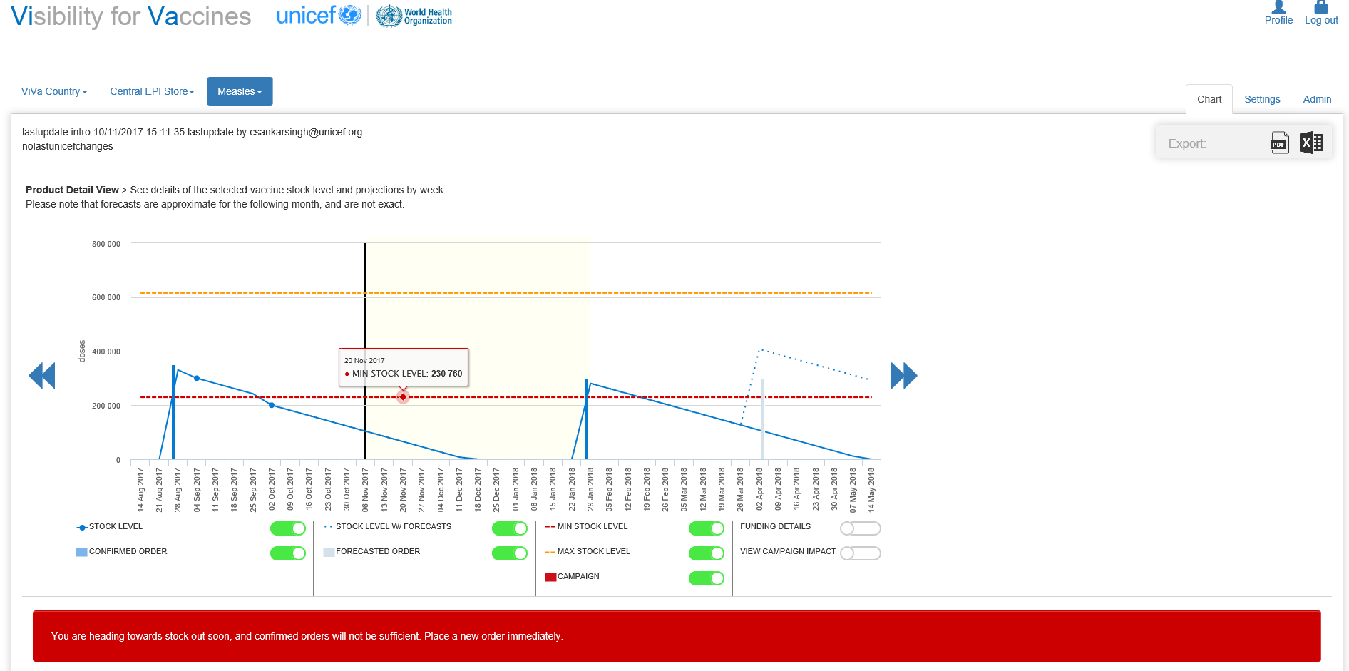

Le niveau minimum de stock de vaccins contre la rougeole est défini sur trois mois : un mois de stock de sécurité (stock tampon) et deux mois correspondant au laps de temps nécessaire entre le placement et la réception d’une commande.

Slide 10
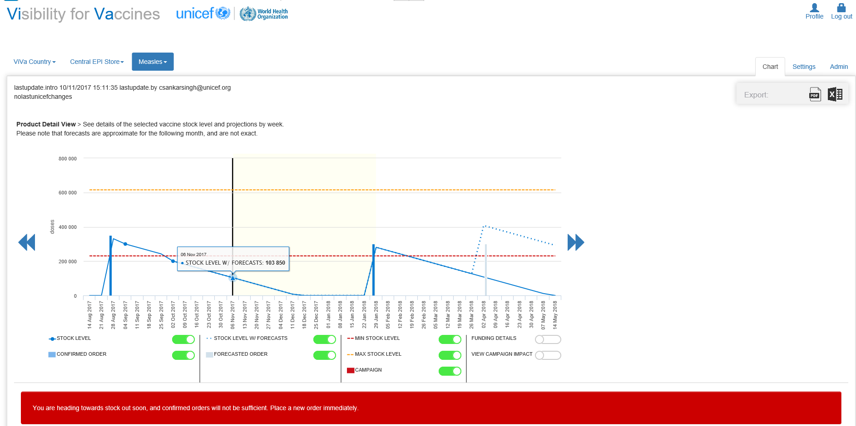

À ce jour, le stock de vaccins contre la rougeole est inférieur au niveau minimum.

Slide 11
D’après nos estimations de consommation, nous devrions être en rupture de stock d’ici six semaines.

Slide 12
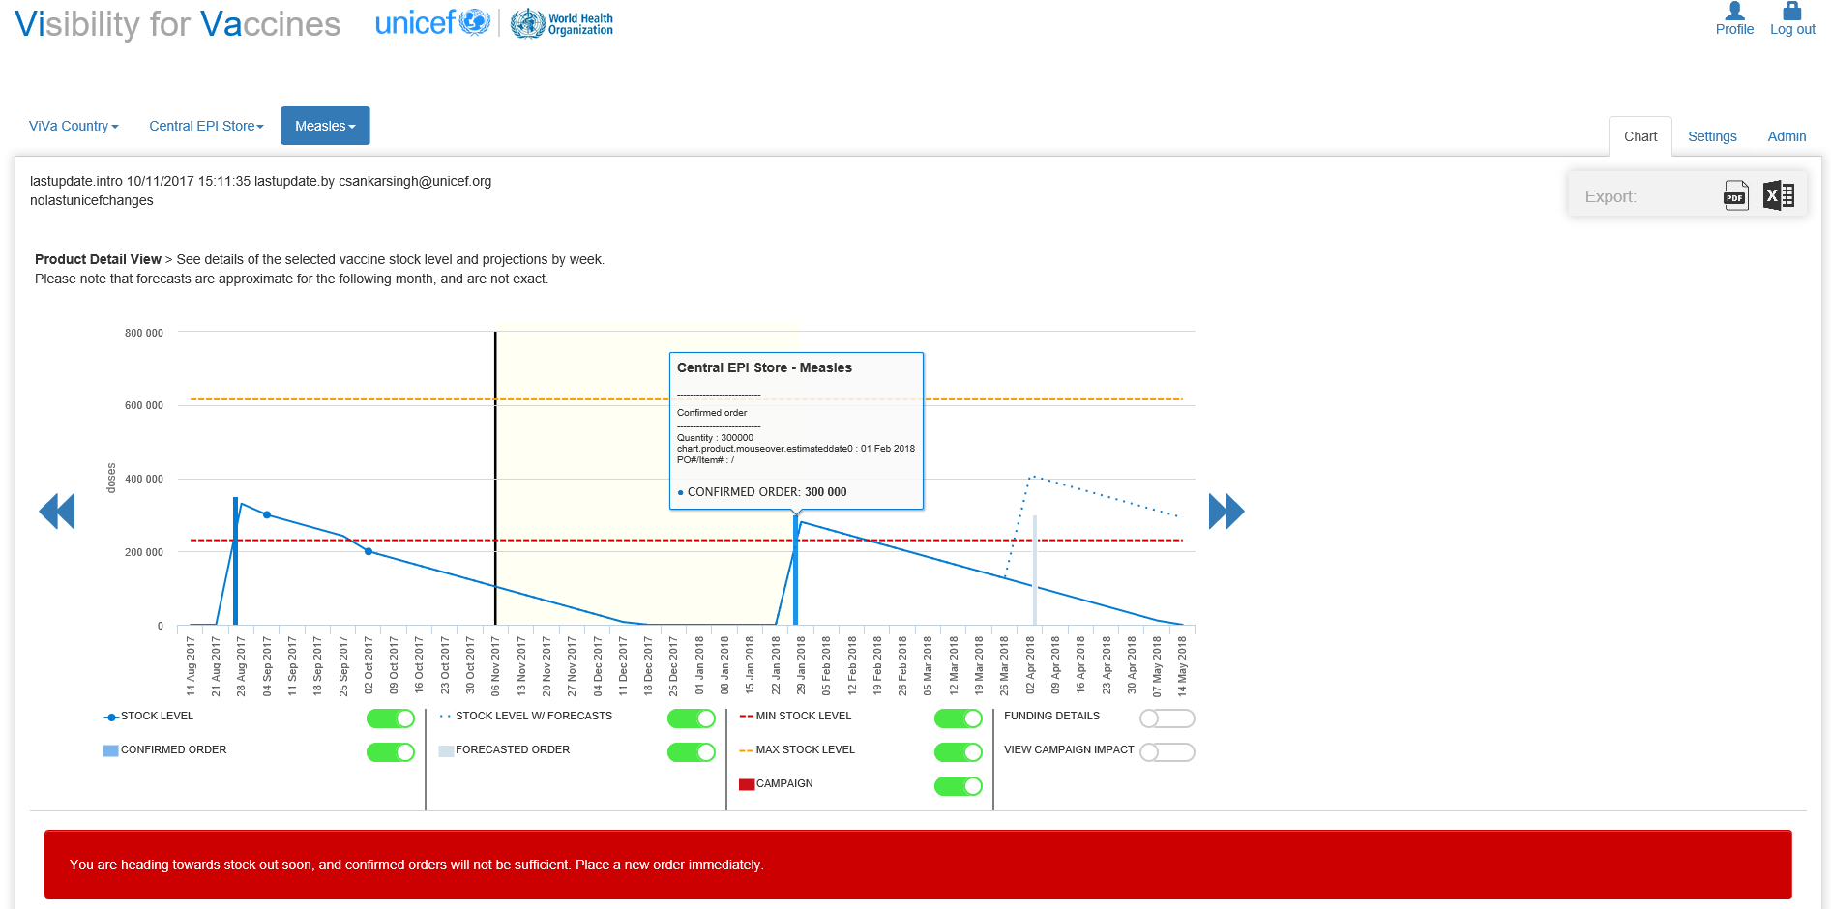

La plateforme ViVa indique l’arrivée d’une commande confirmée d’ici trois mois.

Slide 13
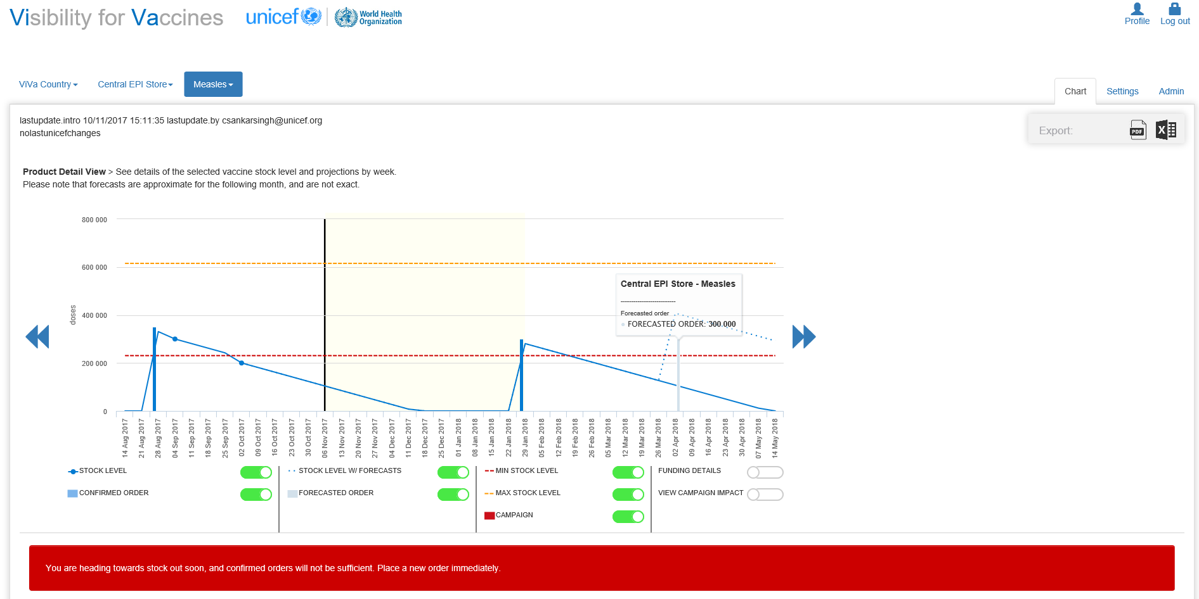

Par ailleurs, une commande prévue reste à confirmer.

Slide 14


L’arrivée de la commande confirmée est trop éloignée dans le temps pour empêcher une rupture de stock imminente.

Slide 15


Le stock descendra en deçà du niveau minimum en l’espace d’un mois après réception.

Slide 16


Cette quantité de doses de vaccins est insuffisante.

Slide 17


Si aucun bon de commande n’est émis pour cette commande prévue de vaccins contre la rougeole, nous serons à nouveau en rupture de stock.

Slide 18




Faire remonter les informations jusqu’au directeur du PEV
L’équipe responsable de la chaîne du froid fait aussitôt le point avec le directeur du PEV, au Ministère de la santé.
Celui-ci prend connaissance de la situation sur la plateforme ViVa et confirme les conclusions initiales de l’équipe.
Identification des risques
Le directeur du PEV sait que si l’entrepôt de vaccins national est en rupture de stock, il est hautement probable qu’il en sera de même aux échelons inférieurs.
La vaccination contre la rougeole sera alors suspendue.

Slide 19




Réunion de réflexion
Le directeur du PEV cherche à connaître les raisons expliquant la rupture de stock. L’équipe étudie l’historique de données figurant sur ViVa avant de tirer des conclusions.

Slide 20
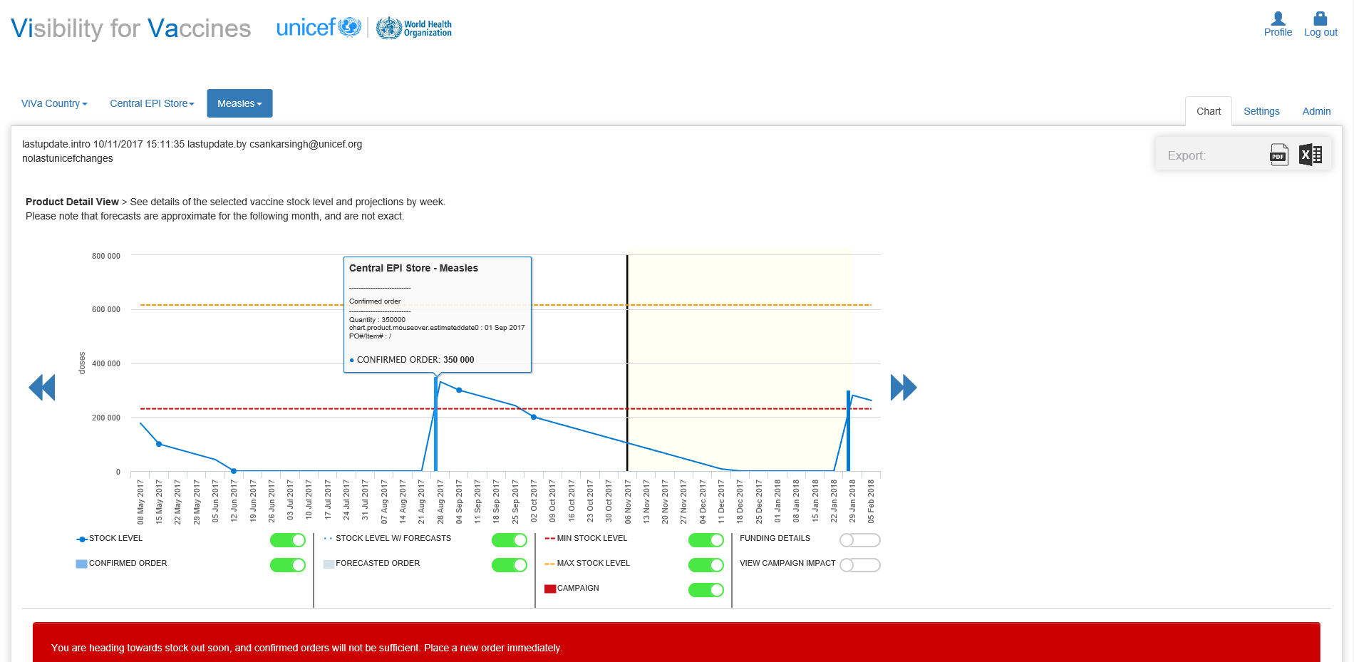

La dernière commande a été reçue il y a dix semaines. En l’espace d’un mois, le stock est descendu en deçà du niveau minimum.

Slide 21

Le directeur du PEV et l’équipe abordent les points suivants :
La consommation semble plus élevée que prévu.
Avons-nous sous-estimé la taille de la population cible lors de nos prévisions ?
Constatons-nous des pertes de vaccins en raison d’une mauvaise gestion des stocks ?
Constatons-nous des pertes de vaccins en raison de la mauvaise planification des séances ?

Slide 22
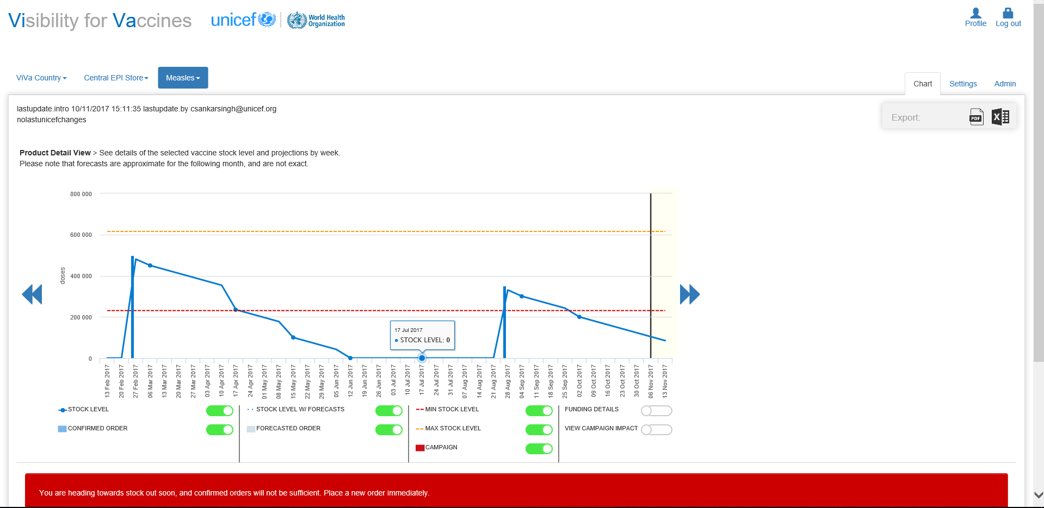

Devrions-nous augmenter la fréquence des commandes ?
La fréquence des approvisionnements ne permet pas de satisfaire la consommation réelle.

Slide 23
Les niveaux de stock de vaccins contre la rougeole enregistrent de fortes baisses.
Les vaccins contre la rougeole sont-ils utilisés efficacement dans le centre de vaccination ?

Slide 24
RUPTURE DE STOCK
IMMINENTE
Prise de mesures correctives
Que devons-nous faire ?

Slide 25
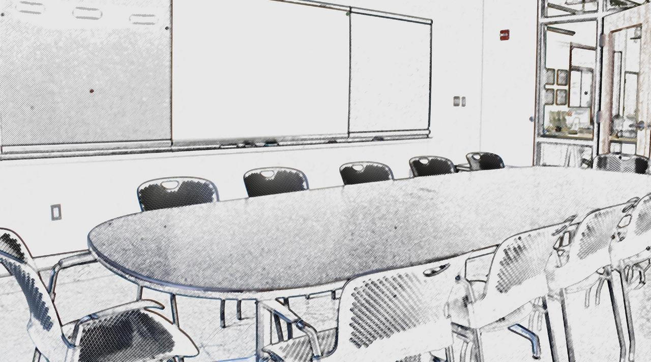


Mesures correctives
Évaluation rapide
#1
#2
# 3
Avancer la commande confirmée.
Passer une nouvelle commande de vaccins contre la rougeole dans les plus brefs délais.
Identifier la cause fondamentale des chutes des niveaux de stocks.

Slide 26


Prise de mesures immédiates
Effectuer une commande anticipée
Pourquoi ?
Pour éviter une rupture de stock imminente, la commande confirmée dans le pipeline doit être avancée.
Comment ?
J’ai envoyé un courriel au responsable de la vaccination, au bureau de pays de l’UNICEF.
Les informations seront transmises au Centre de vaccination de la Division des approvisionnements.

Slide 27
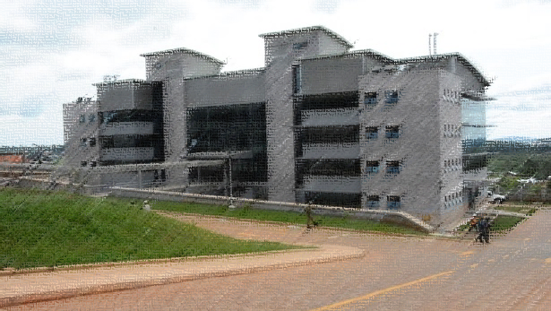

Bureau de pays de l’UNICEF
ViVa Country
Nous pouvons avancer la commande confirmée.
Toutefois, nous ne serons pas en mesure d’augmenter les quantités, à moins que nous recevions davantage de fonds.
La commande prévue ne pourra pas, quant à elle, être placée avant réception des fonds.

Slide 28
Prise de mesures immédiates
Demander la mise à disposition des fonds
Pourquoi ?
La commande prévue ne pourra être passée que si des fonds sont débloqués. Comme il s’agit habituellement d’un long processus, il faut commencer sans tarder.
Comment ?
Nous avons envoyé une note officielle à notre Ministère des finances. Une rencontre est prévue autour de cette question urgente.
J’ai exporté et joint la visualisation sur ViVa pour justifier le caractère urgent de la situation.

Slide 29
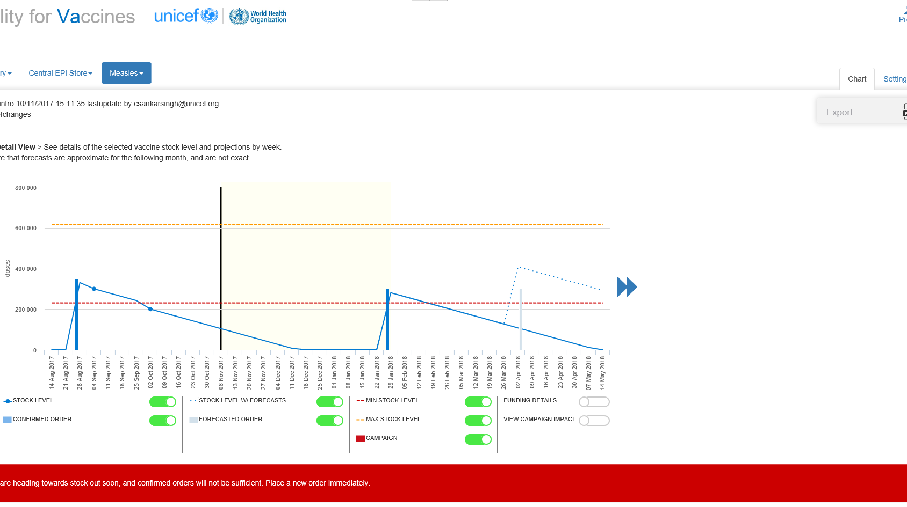


Bonne nouvelle !
Dénouement
La commande de vaccins contre la rougeole a été reçue. Par conséquent, nous ne sommes pas totalement en rupture de stock.
Un bon de commande a été émis pour une autre commande de vaccins contre la rougeole.

Slide 30


ViVa Country
Cause fondamentale
Que s’est-il passé ?
Un niveau de pertes élevé a été enregistré dans certaines cliniques. Les flacons de vaccins multidoses ne sont pas utilisés de façon efficace.
Ceci explique les chutes brutales des niveaux de stock de vaccins.
Le Ministère de la santé concentrera ses efforts sur l’amélioration des performances en la matière à l’échelle nationale.

Slide 31



Synthèse
Dans le cadre de ce scénario, nous avons pris des mesures correctives pour limiter les conséquences d’une rupture de stock. Nous avons été en mesure d’avancer une commande confirmée et avons bénéficié d’un déblocage de fonds en urgence pour une commande prévue.
Lors de cette séance, nous avons étudié les points suivants :
1
La signification de l’alerte rouge dans ViVa.
2
Les caractéristiques d’une rupture de stock, telle que représentée dans ViVa.
3
Les mesures à envisager en cas de rupture de stock imminente.

